Slide 1

Проект „Инициатива за трансгранично обучение и ангажираност на религиозни общности“ е съфинансиран от Европейския съюз от Европейския фонд за регионално развитие, чрез програмата INTERREG VI-A Румъния-България
Notes:
Първа страница

Slide 2

ВЪВЕДЕНИЕ В УПРАВЛЕНИЕТО НА ПРОЕКТИ
КАКВО Е ПРОЕКТ?

Slide 3

EТИМОЛОГИЯ НА ПОНЯТИЕТО
Проект – лат. Projectum=хвърлям нещо напред
„PRO“ = предварителност на действието
Notes:
Думата проект идва от латинското projectum, което означава „нещо, хвърлено напред“.
➤ Понятието произлиза от латинската дума „projectum“ и означава „хвърлям нещо напред“. Представката „pro“ предполага предварителност в действието.
С други думи – проектът е нещо, което се планира за бъдещето.

Slide 4

ДЕФИНИЦИЯ
Harvard Business Review: Уникален набор от дейности с конкретна цел;
Американски институт за проектен мениджмънт (PMI): Временно начинание за уникален продукт/услуга;
Нието-Родригес: Начало и край, ресурси, нов екип.
Notes:
Всички представени дефиниции акцентират върху иновативния характер на проекта, неговата ограничена времева рамка, както и върху необходимостта от ресурси и координиран екип.
Видове дефиниции:
Според дефиниция, предоставена от Harvard Business Review, проектът е съставен от уникален набор от дейности, които целят постигането на конкретен резултат, при специфично разпределение на ресурсите и в рамките на определен период . Това е своеобразно временно начинание, което се отличава със своя иновативен характер и устрем към постигане на определени цели.
Съгласно друга дефиниция на Института за управление на проекти (PMI), проектът представлява временно начинание, което се осъществява с цел създаване на уникален продукт или услуга. Той се отличава със своята времева ограниченост и изисква определени ресурси и екип, които да работят синхронно за достигане на предварително поставени цели и резултати.
Известният изследовател на проектния мениджмънт, Нието-Родгригес, предлага следното определение за проект: „проектите са ограничени във времето; имат начало и край. Изискват инвестиция във формата на капиталови ресурси (пари, фондове) и човешки ресурси (време, знания). Често се изпълняват от хора, които имат различен опит и образование, и които никога не са работили преди заедно. Заинтересованите страни са индивиди, групи, организации или други единици, върху които един проект може да въздейства позитивно или негативно. Проектите представляват съвкупност от дейности, които са включени в един план, който е направен, за да доведе до постигането на конкретен резултат или решение (продукт, услуга, събитие и др.), които ще имат някаква стойност. Някои елементи от проекта са уникални; проектът е нещо, което не е било правено досега.

Slide 5

ПРОЕКТ ИЛИ РУТИННА ДЕЙНОСТ?
1) Начало и край;
2) Уникална цел/новаторски характер;
3) Разнообразни ресурси;
4) Мултидисциплинарен екип;
5) Постигане на конкретен резултат, промяна
Notes:
РУТИННА ДЕЙНОСТ – ОПЕРАТИВНА ДЕЙНОСТ
Проектът има свои уникални елементи и характеристики, които го отличават от оперативния процес. Оперативната дейност е част от ежедневното функциониране, проектът е временно начинание с конкретни цели и резултати.
Какво отличава един проект от всичко останало?
Нека обобщим основните характеристики:
Първо – всеки проект има ясно начало и край.
Второ – работи се по уникална цел – нещо ново, което не е правено точно по този начин.
Трето – използват се различни ресурси – хора, време, финанси, материали.
Четвърто – изпълнява се от екип, често мултидисциплинарен.
И пето – целта е постигането на конкретен резултат – продукт, услуга или промяна.

Slide 6
ПРОЕКТ ИЛИ РУТИННА ДЕЙНОСТ?
ПРОЕКТ
ЦЕЛ, НАЧАЛО И
КРАЙ, ПРОМЯНА
ПРИМЕР: Стартиране на нова куриерска услуга – проект
РУТИННА ДЕЙНОСТ
ПОВТАРЯЩА СЕ
ПРИМЕР: Доставка на пратки – рутинна дейност
Notes:
НАГЛЕДНО ПОКАЗАН ПРИМЕР ЧРЕЗ СХЕМА
Важно е да разграничаваме проектите от рутинните дейности. Например: ако всяка седмица доставяте пратки – това е оперативна дейност. Но ако планирате и стартирате нова куриерска услуга за конкретен район – това вече е проект.“
Проектите са фокусирани върху промяна и развитие. Те са еднократни и имат конкретна цел.
Рутинните дейности са повтарящи се и поддържат ежедневната работа.

Slide 7

ПРИМЕРИ ОТ ПРАКТИКАТА

Slide 8
ПРИМЕРИ ПО
ВИДОВЕ
ПРОЕКТИ
Notes:
Проектите могат да бъдат научни и изследователски, технологични, инфраструктурни, социални, комуникационни и много други.

Slide 9

HUMAN BRAIN PROJECT
ЦЕЛ: РАЗБИРАНЕ НА МОЗЪКА
РЕЗУЛТАТ: МОДЕЛИ И СИМУЛАЦИИ
ИНОВАЦИИ: НЕВРОИНФОРМАТИКА, СУПЕРКОМПЮТРИ
ЦЕЛЕВА ГРУПА: ЛЕКАРИ, УЧЕНИ, ПАЦИЕНТИ
Notes:
Пример за научноизследователски проект е „Human Brain Project“* (HBP) . Това е амбициозна и мащабна научноизследователска инициатива, която има за цел да разбере по-добре функционирането на човешкия мозък и да разработи нови методи и инструменти за разширяване на познанията ни в областта на неврологията.
„Human Brain Project“ е един от най-мащабните научноизследователски проекти, съфинансиран със средства от Европейския съюз. Той обединява повече от 500 учени и инженери от над 150 университета, учебни заведения и изследователски центрове в цяла Европа. Проектът има за цел да придобие задълбочено разбиране на сложната структура и функция на човешкия мозък чрез прилагането на уникален интердисциплинарен подход в интерфейса на неврологията и технологиите. Учените, участващи в него, използват изключително иновативни методи от компютърната техника, невроинформатиката и изкуствения интелект, за да извършат авангардни изследвания на мозъка. Придобитите знания се превеждат в нови приложения в медицината и технологичния напредък. Изследователите на проекта също така се занимават със социалните и етични последици, произтичащи от изследването на мозъка и неговите приложения.

Slide 10
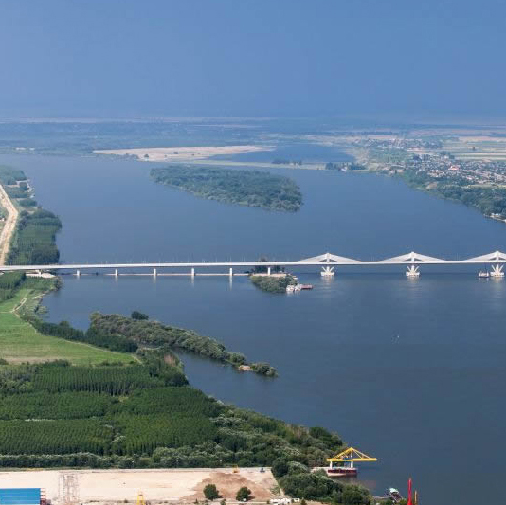
ДУНАВ МОСТ 2
ЦЕЛ: ТРАНСПОРТНА СВЪРЗАНОСТ
РЕЗУЛТАТ: УЛЕСНЕНО ПЪТУВАНЕ И ЛОГИСТИКА
ЦЕЛЕВА ГРУПА: ГРАЖДАНИ, БИЗНЕС, ЛОГИСТИКА
Notes:
Пример за инфраструктурен проект е „строителството на магистрална пътна връзка или мост, свързващ различни градове, региони или държави“.
Такъв проект обикновено изисква големи инженерни усилия и финансови ресурси. Той включва проучване, планиране, проектиране и изграждане на пътната инфраструктура или мостовата конструкция. Това може да включва изграждане на пътна основа, поставяне на пътни облицовки, строителство на мостови съоръжения и други инфраструктурни елементи.
Целта на такъв тип проект е да подобри транспортната свързаност между две или повече населени места, да улесни превоза на хора и стоки, да намали трафика върху съществуващите пътища и да стимулира икономическото развитие на региона. Пример за инфраструктурен проект е изграждането на „Дунав мост 2“. Мостът, който беше изграден със средства, предоставени от Европейския фонд за регионално развитие, е над река Дунав и предоставя важна транспортна връзка между България и Румъния, като свързва градовете Видин (България) и Калафат (Румъния) през река Дунав.
Проектът за Дунав мост 2, който беше съфинансиран със средства от Европейския съюз, изискваше внимателно планиране, инженерни изследвания и значителни финансови ресурси. Днес мостът предоставя удобен и бърз достъп за автомобилния и железопътния транспорт, подпомага преките връзки между България и Румъния, стимулира търговията, туризма и икономическото развитие в района. Проектът е иновативен в смисъл, че използва съвременни инженерни технологии и отговаря на високите стандарти за сигурност и ефективност. Дунав мост 2 е пример за инфраструктурен проект, който има голямо значение за облекчаване на трафика, повишаване на транспортната свързаност и стимулиране на икономическото развитие в региона. Мостът е символ на инженерната мисъл и сътрудничеството между две страни, което го прави успешен и важен за обществото.

Slide 11

Проект на църковна енория
ЦЕЛ: ГРИЖА ЗА ВЪЗРАСТНИ РЕЗУЛТАТ: СОЦИАЛНА И ДУХОВНА ПОДКРЕПА ЦЕЛЕВА ГРУПА: ВЪЗРАСТНИ ХОРА ИНОВАЦИЯ: СЪЧЕТАВАНЕ НА ГРИЖА И ВЯРА

Slide 12
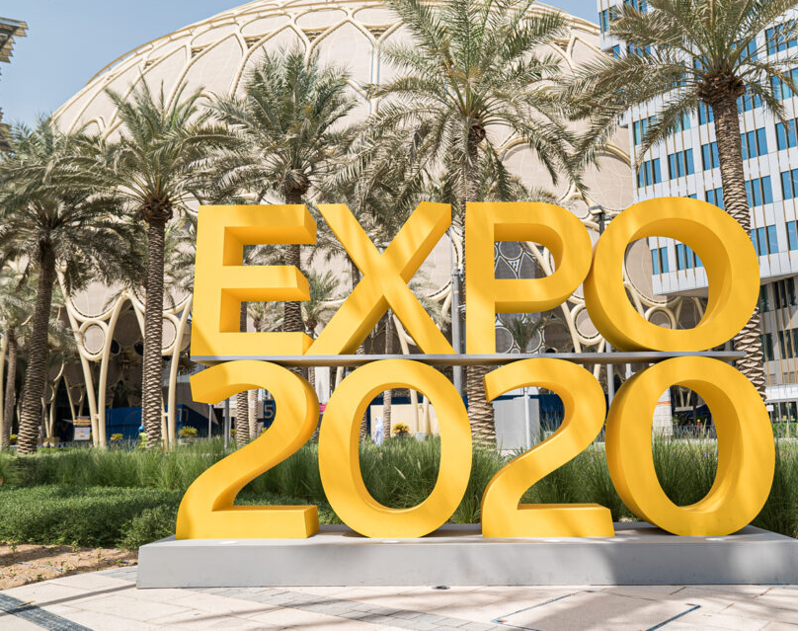
EXPO 2020 DUBAI
ЦЕЛ: ГЛОБАЛЕН ОБМЕН РЕЗУЛТАТ: НОВИ ПАРТНЬОРСТВА ИНОВАЦИИ: ТЕМАТИЧНИ РЕШЕНИЯ, ФОРУМИ
Notes:
Едно събитие също може да бъде разглеждано като проект, особено ако се изпълнява в рамките на определен времеви отрязък, има ясно определени цели и резултати, и изисква планиране, координация и изпълнение на различни задачи.
Пример за такова иновативно събитие е „Expo 2020 Dubai“ . Това е световно изложение, което се провежда в Дубай, Обединените арабски емирства, и е най-голямото събитие от този вид, организирано в региона. Expo 2020 Dubai привлича участие от 178 страни, които представят различни иновации, нови технологии и проекти в областта на културата. Събитието е иновативно, тъй като включва изложбени павилиони, демонстрация на технологии и изкуство, конференции и форуми, фокусиращи се върху теми като устойчиво развитие, иновации и бъдещи технологии. То също така е комплексен проект, изискващ големи ресурси и е изграден върху високи технологии. Събитието представлява важна платформа за обмен на идеи, сътрудничество и стимулиране на иновациите в различни области на глобалната икономика.

Slide 13

IPHONE - APPLE
ЦЕЛ: ИНОВАТИВЕН СМАРТФОН РЕЗУЛТАТ: ГЛОБАЛЕН ПАЗАРЕН УСПЕХ ИНОВАЦИИ: IOS, APP STORE, ТЪЧ ИНТЕРФЕЙС
Notes:
Като проект може да се разглежда и изработването на новаторски продукт. Една от компаниите, която е разработила успешен проект, който е познат на всички нас, е Apple със своя продукт iPhone.
Както знаем, iPhone е смартфон, разработен от Apple, който е променил начина, по който хората комуникират и използват технологиите. С първото поколение на iPhone, пуснато през 2007 година, Apple създаде иновативен продукт, който се отличаваше със своята сензорна екранна технология, стилен дизайн и удобство при употреба.
iPhone промени начина, по който използваме мобилните устройства, като обедини телефона, интернет-браузъра, музикалния плейър и много други функции в едно устройство. С времето, iPhone е развиван и актуализиран с нови функции и възможности, което го превърна в един от най-популярните и познати смартфони в света.
Apple се отличава със своята иновативност, качество на продуктите и предлагане на потребителско изживяване, което допринася за голямата популярност и успех на iPhone. Той е станал иконичен символ на съвременната технология и е широко разпознаваем във всички части на света.

Slide 14

УЧА.СЕ
ЦЕЛ: ДОСТЪПНО ОБРАЗОВАНИЕ
РЕЗУЛТАТ: ДИГИТАЛНА ПЛАТФОРМА
ИНОВАЦИЯ: ПЕРСОНАЛИЗИРАНО ОБУЧЕНИЕ
Notes:
Пример за иновативна онлайн услуга е българската платформа „ucha.se“ – успешно осъществен иновативен проект в сферата на образованието. Тя представлява онлайн платформа за образование, която преодолява географските, финансовите и времеви ограничения на традиционното обучение. Със своите интерактивни инструменти, видеоуроци и учебни материали, платформата предоставя възможност на учениците от различни места и социални среди да получават висококачествено образование по свой избор. Проектът предоставя методика, която отговаря на индивидуалните нужди и предпочитания на учителите. През платформата учениците имат възможност за комуникация с преподавателите и другите ученици, чрез специално създадено виртуално образователно общество. Това осигурява богат и интерактивен опит на обучение, който допринася за развитието на участниците.
Платформата „ucha.se“ интегрира иновативни технологии, образователни методи и изграждане на потребителски опит. Чрез съчетаването на тези елементи, проектът предоставя модерна и достъпна образователна услуга, която отваря врати към знанията на учениците.

Slide 15

ОБЩИ ХАРАКТЕРИСТИКИ
ДУНАВ МОСТ ОБРАЗОВАТЕЛНА ПЛАТФОРМА СОЦИАЛНА ИНИЦИАТИВА СЪБИТИЕ
Notes:
Може би вече се питате какво обединява различните проекти, които бяха споменати по-горе? Със сигурност това, което ги обединява, е техният уникален и новаторски характер. Всеки един от тези проекти се осъществява в определен отрязък от време, т.е. има определени начало и край. Но това не е всичко. За успешното им изпълнение се изисква мултидисциплинарен екип, готов да участва в управлението им, както и множество разнообразни ресурси.

Slide 16

ОБЩИ ХАРАКТЕРИСТИКИ
НАЧАЛО И КРАЙ
ИНОВАТИВЕН ХАРАКТЕР
МУЛТИДИСЦИПЛИНАРЕН ЕКИП
РЕСУРСИ
ВИДИМ РЕЗУЛТАТ
ПОЛОЖИТЕЛНО ВЪЗДЕЙСТВИЕ
Notes:
Ще разгледаме общите черти мужду различните иновативни проекти чрез следния пример:
Иновативен проект, който представлява временно начинание, изисква мултидисциплинарен екип и специфични ресурси, е планирането и осъществяването на рекламна кампания за нов продукт.
Ако си представите, че Вие и вашият екип работите в рекламна агенция и получавате поръчка от клиент за организиране на такава кампания. Вашата цел е да създадете и изпълните рекламна кампания за продукта в рамките на определен период, например за срок от три месеца. Това временно начинание може да бъде разглеждано като проект поради следните особености.
уникално начинание: рекламната кампания за продукта е уникално начинание, което трябва да бъде разработено и изпълнено само веднъж.
определена времева рамка: проектът има конкретен срок за изпълнение – 3 месеца. Това означава, че трябва да планирате и координирате дейностите си в рамките на този времеви период.
специфично разпределение на ресурсите: за успешното изпълнение на рекламната кампания ще се изисква алокация на ресурси като време, труд, финанси, технологии и креативни ресурси.
мултидисциплинарен екип: проектът също така включва мултидисциплинарен екип, включващ копирайтъри, графични дизайнери, маркетингови експерти и други специалисти, които ще работят заедно, за да разработят рекламната кампания и да я изпълнят в съответствие със задълженията и изискванията на клиента.
След като рекламната кампания е успешно разработена и изпълнена в рамките на тримесечния период, проектът приключва, постигайки своята временна цел – представяне на продукта на пазара чрез рекламна кампания.
Тези различни дефиниции ни подсказват, че проектът е нещо по-специално и временно, което изисква ясна организация и управление, и определени ресурси, за да се постигнат желаните резултати и да се създаде нещо ново и ценно.
Всеки проект се стреми към задоволяване на възникнала потребност или нужда. С други думи проектът е решението на тази нужда или потребност.
Нуждата или потребността се определят като състояние, при което липсващ ресурс или услуга причинява дискомфорт, неудовлетвореност или пречи на постигането на определена цел или желание. Това е недостатък или липса, която изисква удовлетворяване или решение.

Slide 17

ПРОЕКТ = РЕШЕНИЕ НА ПОТРЕБНОСТ ИЛИ НУЖДА
Пример: нужда от бърза и удобна доставка → приложение за доставка
Пример: социална изолация → създаване на дневен център
Ясно дефинирана потребност, трансформирана в решение
Notes:
Всеки проект възниква, за да отговори на конкретна потребност. Това може да бъде липсата на услуга, недостиг на ресурси или неудовлетворена нужда на общността. Например – нуждата от бърза и удобна доставка на храна води до разработването на приложение за доставка. Или липсата на социални услуги в даден район поражда проект за социален център. Разбирането на проблема е първата стъпка към дефиниране на целта и успеха на проекта.“

Slide 18

МУЛТИДИСЦИПЛИНАРЕН ЕКИП
„Проектите често се изпълняват от хора, които имат различен опит и образование, и които никога не са работили преди заедно“
Нието Родригес
Notes:
В определението на Родригес виждаме, че проектите „често се изпълняват от хора, които имат различен опит и образование, и които никога не са работили преди заедно“.
Какво означава това? Представете си екип от разработчици на софтуер, дизайнери и маркетинг специалисти, които се събират, за да разработят ново мобилно приложение. Разработчиците на софтуер може да имат опит в програмирането, но не са работили преди с дизайнерите или маркетинг екипа. Дизайнерите може да имат креативни умения, но не са били включвани досега в проекти за софтуерна разработка, а маркетинг специалистите може да имат опит в рекламни кампании, но не са работили в областта на мобилните приложения.
Такъв екип от хора с различни специализации и опит трябва да се научи да си сътрудничи и да комуникира ефективно, за да постигне поставените цели и успешно да завърши проекта. Това изисква от тях да преодоляват различията си, да се учат един от друг и да използват силите и способностите на всеки от членовете на екипа, за да постигнат съвместния успех.
Един мултидисциплинарен екип съчетава различни специализации и компетенции, които са от съществено значение за успешното изпълнение на проекта. Те си сътрудничат, обменят информация и опит, съгласуват дейностите си и работят заедно към постигането на целите на проекта. Всяка от тези роли е важна за успешното функциониране на екипа и постигането на резултати.

Slide 19

ЗАИНТЕРЕСОВАНИ СТРАНИ
Групи или индивиди, които пряко или косвено са засегнати от проекта
Notes:
Кои са заинтересованите страни на един проект? Обикновено това са групи или индивиди, които имат пряко или косвено въздействие, или интерес към проекта и неговите резултати. Те са участниците, които са засегнати пряко или косвено от проекта и могат да бъдат включени в различни фази и аспекти на проектния жизнен цикъл. В настоящото изложение ще разгледаме подробно видовете заинтересовани страни и тяхната роля при подготовката и изпълнението на проекта и постигането на неговите ключови цели.

Slide 20

ДЕЙНОСТИ
Нерутинни, специфични дейности – създадени специално за проекта
Отговарят на конкретна цел
Създават иновативен резултат
Свързани в логична последователност
Не се повтарят с дейностите в други проекти
Проектът има свой път и собствена логика
Notes:
Проектът се състои от специално подбрани, уникални и свързани дейности, създадени за постигане на поставената цел. Какво означава уникални дейности? Това означава, че тези дейности са създадени специално за него. Те не са част от рутината, като миене на кола или косене на трева – всеки проект има свой собствен път и логика. Напротив, те са индивидуални, приспособени към конкретната цел и не се повтарят по същия начин в други проекти.
С други думи, уникалният набор от дейности придава на проекта индивидуалност и го отличава от останалите. Включва стъпки, задачи и решения, които водят към постигане на специфичната му цел. Именно в това се крие неговата иновативност.
Освен това, дейностите в проекта са свързани. Изпълняват се в логическа последователност. Изходът от една е вход към друга. Първо се проектира програмата, след което се програмира кода. Така всяка дейност се надгражда върху предходната.
Тази последователност изгражда структурата на проекта. Чрез нея се определя кои дейности трябва да се изпълнят, в какъв ред и от кого.

Slide 21
Инициатива за трансгранично обучение и ангажираност на религиозни общности
Фондация за регионално развитие
Дата на публикуване: 7.01.2026
„Съдържанието на този материал не представя непременно официалната позиция на Европейския съюз“
Notes:
Последна страница

